Slide 1
PROFESIONALITAS PENGELOLA DANA SOSIAL ISLAM
Dr. Tika Widiastuti S.E., M.Si.,

Slide 2

Agenda Today
01
Realita Pengelolaan Dana Sosial Islam
02
Tantangan Pengelolaan ZISWAF
03
Posisi Lembaga/Institusi ZISWAF
04
Indikator Profesionalitas Pengelola Dana Sosial Islam

Slide 3
Realitas ZISWAF di Indonesia
Tantangan Pengelola Dana Sosial Islam yang semakin besar
Berkembangnya teknnologi, berubahnya kebiasaan masyarakat, dan tuntutan profesionalitas yang tinggi menyebabkan Profesi Pengelola Dana Sosial Islam semakin menantang.
Realisasi Pengumpulan Wakaf Uang 0,36% Potensi Wakaf Uang di Indonesia sebesar 45 T pertahun. Pada tahun 2020 hanya terkumpul sebesar
160 M.
Realisasi Pengumpulan Zakat 4,3%
Potensi zakat di Indonesia mencapai 233 Triliun rupiah. Meski demikian realisasi pengumpulan zakat tercatat sebanyak 10,2 Triliun rupiah.
285 Nazhir Wakaf Uang di
Indonesia
Terdiri dari Yayasan, Universitas, KSPS, BMT, dll
603 Pengelola Zakat di Indonesia Jumlah tersebut terdiri dari 548 BAZNAS (48 BAZNAS provinsi dan 514 BAZNAS kabupaten/kota) dan 55 LAZ (19 LAZ nasional, 11 LAZ provinsi, dan 25 LAZ kabupaten/kota)

Slide 4

Tantangan Pengelola ZIS di Indonesia
Kurangnya Kepercayaan
Masyarakat belum sepenuhnya percaya terhadap lembaga amil zakat dan memutuskan untuk membaginya sendiri
Kurangnya benefit Muzakki
Karena masih rendahnya insentif bagi wajib zakat untuk membayar zakat
04
02
01
03
Kurangnya Literasi Zakat
Rendahnya kesadaran warga muslim akan kewajiban zakat, karena basis zakat yang tergali masih terkonsentrasi pada beberapa jenis zakat, yakni zakat fitrah
Kurangnya Figur yang dicontoh
Pemerintah (terurama PEMDA) belum memberikan contoh kepada masyarakatnya untuk berzakat melalui
lembaga.

Slide 5
Tantangan Pengelolaan Wakaf di Indonesia
Mengelola wakaf merupakan hal yang sulit. Hal ini disebabkan oleh proses pengelolaan yang harus mengkombinasikan aspek sosial dan bisnis pada saat yang bersamaan. Hal ini memunculkan beberapa tantangan bagi
nazhir.
Pelaporan data Aset Wakaf belum memadai
Mayoritas Nazhir belum menyusun Laporan Keuangan yang sesuai standar akuntansi yang berlaku
05
Data wakaf tidak terintegrasi dan update
Tidak adanya system informasi yang menghubungkan antar nazhir menyebabkan data menjadi tidak terintegrasi dan update
04
Banyaknya Aset Wakaf yang menganggur
Hanya 63% asset wakaf tanah yang memiliki sertifikat AIW dan 64% Tanah wakaf tidak produktif
03
Kurangnya Profesionalitas Nazhir
Nadzir wakaf belum profesional atau masih konvensional dimana Nazhir masih bersifat pasif
02
Jika tantangan ini tidak diselesaikan oleh regulator dan nazhir wakaf di Indonesia, dikhawatirkan akan berdampak pada menurunnya kepercayaan donator terkait pengelolaan wakaf di Indonesia.
Kurangnya Literasi Wakaf Masyarakat
Masih banyak masyarakat yang memahami bahwa wakaf itu hanya berupa tanah, bangunan, pepohonan
01

Slide 6
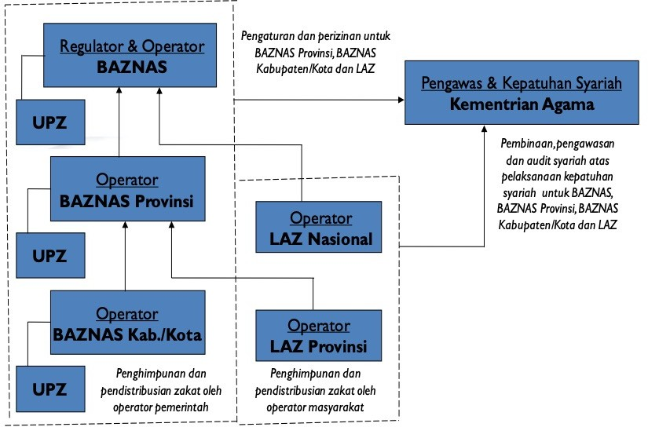
Posisi Lembaga ZIS di Indonesia

Slide 7
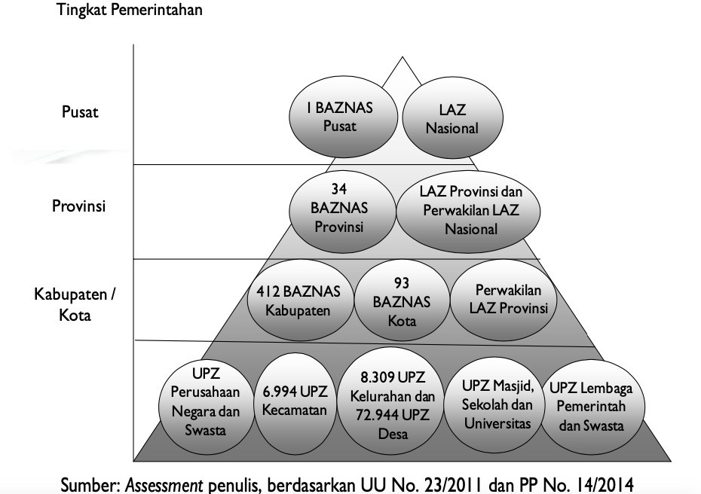
Posisi Lembaga ZIS di Indonesia

Slide 8








Posisi Lembaga Wakaf di Indonesia
Kementerian Keuangan
BWI
BWI
Regional
Nazhir
LKS PWU
Wakif

Slide 9

Indikator Profesionalitas Pengelola Dana Sosial Islam
Kemampuan
Mencakup kecakapan atau potensi pengelola dalam menguasai transaksi wakaf baik dari hasil latihan atau praktik
Kualitas
Kualitas merupakan suatu kondisi dinamis yang berhubungan dengan produk ziswaf, layanan kepada donatur, proses, lingkungan yang memenuhi atau melebihi harapan.
Sarana dan Prasarana
Sarana dan prasarana adalah merupakan seperangkat alat yang digunakan dalam suatu proses kegiatan operasional ziswaaf yang berfungsi untuk mewujudkan tujuan yang hendak dicapai.
Jumlah SDM
Jumlah SDM yang tepat dapat berguna untuk menyokong pengelola dana sosial islam dengan keterampilan atau kemampuan yang dimiliki.
Teknologi Informasi
Teknologi informasi seperangkat alat yang membantu pengelolar dalam bekerja melaksanakan tugas-tugas yang berhubungan dengan pemrosesan informasi.
Keandalan
Keandalan adalah konsistensi dari serangkaian pengukuran atau serangkaian alat ukur.

Slide 10

Implementasi Profesionalitas Pengelola Dana Sosial Islam
Seleksi dan Sertifikasi Pengelola
Pemilihan nazhir yang kompeten dibidangnya ditambah dengan sertifiaksi khusus (seperti ahli pasar modal, manajemen investasi, dan akuntansi wakaf)
Pengadaan Peralatan Mumpuni untuk mendukung aktivitas Nazhir
Sarana dan Prasarana pengelola dibutuhkan untuk melaksanakan aktivitas operasional yg efektif dan efisien (contohnya seperti kendaraan operasional, dll)
Evaluasi kinerja Nazhir secara berkala
Jika pengelola dana sosial islam diwajibkan untuk bekerja secara professional, maka harus diiringi oleh evaluasi kinerja dan konsekuensi yg diberikan jika tidak memenuhi kriteria profesionalitas

Slide 11
Bagaimana Mengukur Profesionalitas Pengelola Dana Sosial Islam ?
Kuantitas Pekerjaan.
Melakukan pekerjaan sesuai dengan target output yang harus dihasilkan perorang per satu jam kerja.
Melakukan pekerjaan sesuai dengan jumlah siklus aktifitas pengelolaan ZIS yang telah disepakati
Kualitas Pekerjaan
1.Melakukan pekerjaan sesuai dengan SOP lembaga 2.Melakukan pekerjaan sesuai dengan kriteria standar kualitas
Ketepatan Waktu
Menyelesaikan pekerjaan sesuai dengan deadline yang telah ditentukan.
Memanfaatkan waktu pekerjaan secara optimal untuk menghasilkan ouput yang diharapkan perusahaan
Kemampuan Kerja Sama
Membantu atasan dengan memberikan sarana untuk meningkatkan produktivitas lembaga dana sosial Islam
Menghargai rekan kerja satu sama lain
Bekerja sama dengan rekan kerja secara baik
Kehadiran
Datang tepat waktu
Melakukan pekerjaan sesuai dengan jam kerja yang telah ditentukan.

Slide 12
Bagaimana dampak jika pengelola Dana Sosial Islam berperilaku professional ?
Kontribusi lembaga dana sosial Islam sangat besar dan berpengaruh terhadap sebuah
negara
6
1
Akan banyak masyarakat yang keluar dari jurang kemiskinan
Tingkat kepercayaan donator (wakif, muzakki, dll) semakin besar
Profesi pengelola dana sosial islam akan menjadi idaman dan cita-cita para pemuda
5
2
Hasil fundraising dana sosial islam meningkat secara konsisten setiap
tahun
Dana kelolaan semakin besar, dan diikuti oleh besarnya hasil investasi dana abadi islam (wakaf)
4
3

Slide 13
Untuk meningkatkan profesionalitas lembaga dana sosial Islam, maka dibentuk Zakat Core Principles (ZCP) dan Waqf Core Principles (WCP) yang di dalamnya memuat sejumlah prinsip yang perlu dipenuhi dalam pengelolaan dana sosial Islam yang profesional
Zakat Core Principles | Waqf Core Principles
Dasar Hukum | Dasar Hukum
Pengawasan Zakat | Pengawasan Zakat
Tata Kelola Zakat | Tata Kelola Zakat
Fungsi Intermediari | -
Manajemen Risiko | Manajemen Risiko
Tata Kelola Syariah | Tata Kelola Syariah

Slide 14
Zakat Core Principles
 | Dimensi | Aspek
 | Dasar Hukum | ZCP 1 Tujuan, Independensi, Otoritas
 |  | ZCP 2 Kegiatan yang diizinkan
 |  | ZCP 3 Kriteria Perizinan
 | Pengawasan Zakat | ZCP 4 Pendekatan Pengawasan Zakat
 |  | ZCP 5 Teknik dan Instrumen Pengawasan Zakat
 |  | ZCP 6 Pelaporan Pengawasan Zakat
 | Tata Kelola Zakat | ZCP 7 Kekuatan dan Sanksi Otoritas Zakat
 |  | ZCP 8 Tata Kelola Amil yang Baik
 | Fungsi Intermediari | ZCP 9 Manajemen Penghimpunan
 |  | ZCP 10 Manajemen Pendayagunaan

Slide 15
Lanjutan Zakat Core Principles
 | Dimensi | Aspek
 | Manajemen Risiko | ZCP 11 Risiko Negara dan Transfer
 |  | ZCP 12 Risiko Reputasi dan Kerugian Muzakki
 |  | ZCP 13 Risiko Pendayagunaan
 |  | ZCP 14 Risiko Operasional
 | Tata Kelola Syariah | ZCP 15 Pengawasan Syariah dan Audit Internal
 |  | ZCP 16 Pelaporan Keuangan dan Audit Eksternal
 |  | ZCP 17 Pengungkapan dan Transparansi
 |  | ZCP 18 Penyalahgunaan Layanan Zakat

Slide 16
1. WCP 1 Tanggung Jawab, Tujuan, Otoritas, Independensi, Akuntabilitas dan Kolaborasi
2. WCP 2 Kelas Aset
3. WCP 3 Kegiatan yang Diizinkan
4. WCP 4 Kriteria Perizinan
5. WCP 5 Manajemen Penyaluran Wakaf
6. WCP 6 Pengambilan alih institusi dan aset wakaf
7. WCP 7 Pendekatan Pengawasan Wakaf
8. WCP 8 Teknik dan Alat Pengawasan Wakaf
9. WCP 9 Pelaporan Pengawasan Wakaf
10. WCP 10 Koreksi dan Sanksi dari Otoritas dan Pengawasan Wakaf
11. WCP 11 Konsolidasi Pengawasan
12. WCP 12 Home-host Relationship
Waqf Core Principles (WCP)
13. WCP 13 Tata Keloal Nadhir
14. WCP 14 Manajemen Risiko
15. WCP 15 Manajemen Pengumpulan
16. WCP 16 Counterparty Risk
17. WCP 17 Manajemen Distribusia
18. WCP 18 Permasalahan Aset Wakaf, Penyediaan dan Penyimpanan
19. WCP 19 Transaksi dengan Pihak Terkait
20. WCP 20 Risiko Negara dan Transfer
21. WCP 21 Risiko Pasar
22. WCP 22 Risiko Reputasi dan Kerugian Aset Wakaf
23. WCP 23 Risiko Pendapatan dan Bagi Hasil
24. WCP 24 Risiko Pendistribusian
25. WCP 25 Risiko Operasional dan Kepatuhan Syariah
26. WCP 26 Kepatuhan Syariah dan Audit Internal
27. WCP 27 Pelaporan Keuangan dan Audit Eksternal

Slide 17
Sertifikasi Pengelola Zakat
Sertifikasi amil zakat adalah pengakuan negara atas kompetensi dan kemampuan keilmuan seorang amil zakat, yang standarnya disahkan oleh pemerintah dan diakui oleh negara-negara ASEAN. Ada banyak ragam keuntungan bagi amil dan pimpinan Organisasi Pengelola Zakat (OPZ) yang telah melakukan sertifikasi profesi Amil Zakat.

Slide 18

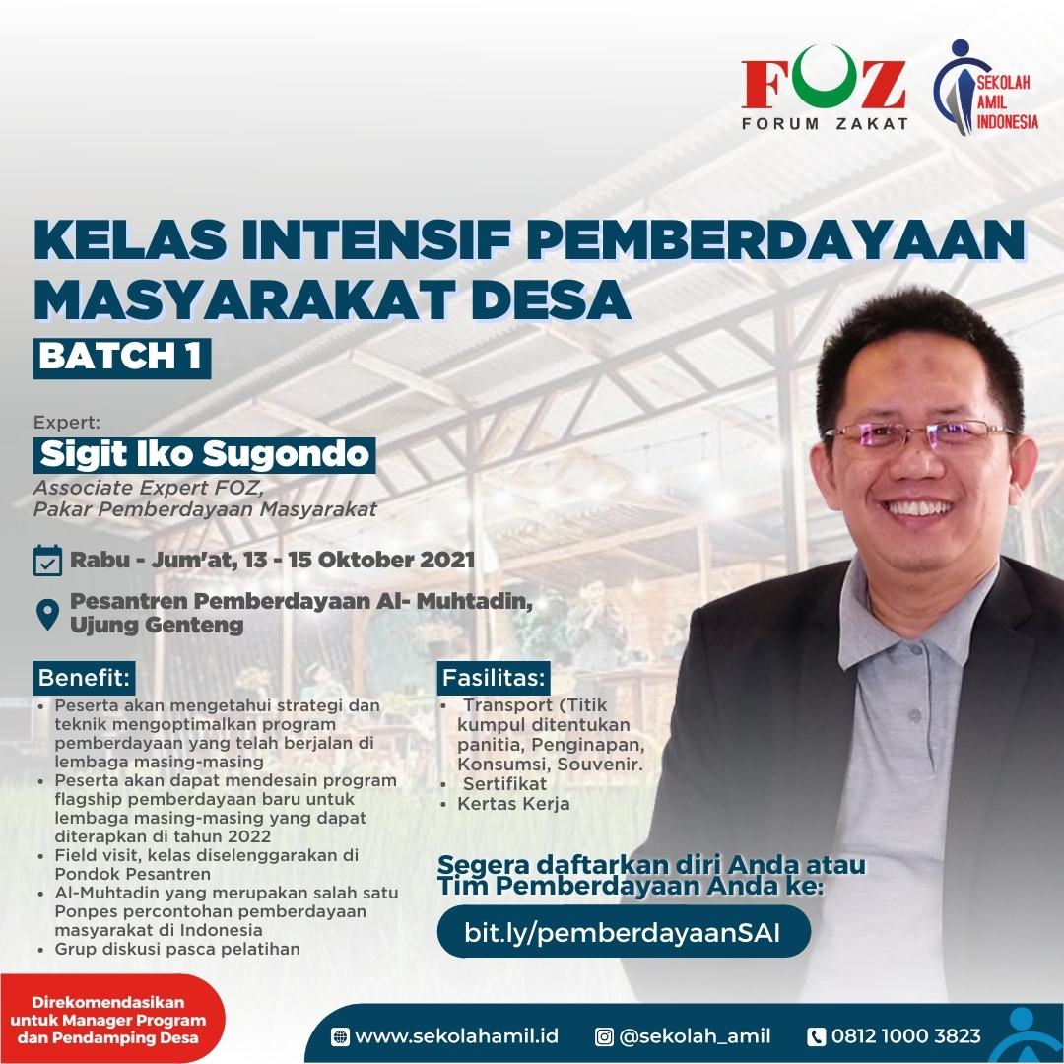

Slide 19

THANK YOU

